Slide 1



Regresión Lineal

Slide 2
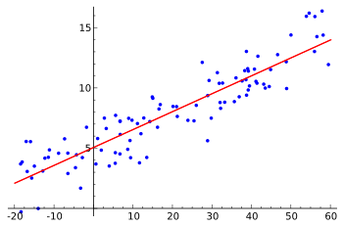



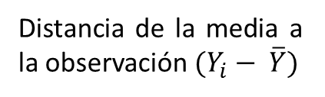
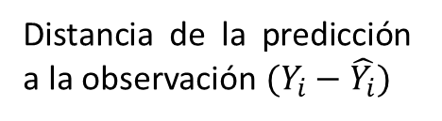
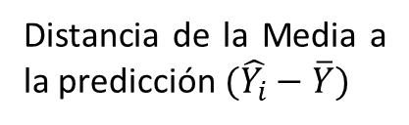
Regresión lineal simple
Distancia de la media a la observación$(Y_{i}− \overline{Y})$
Observación $Y_{i}$
Distancia de la predicción a la observación$(Y_{i}−\hat{Y_{i}})$
$$\overline{Y}$$
Distancia de la Media a la predicción$(\hat{Y_{i}}−\overline{Y})$
Regresión

Slide 3
Regresión lineal
Estadística clásica
Dos interpretaciones
Machine Learning
El promedio de la variable dependiente (Y) bajo la condición de un valor de la variable independiente (X) - Factor explicativo.
El mejor ajuste de los datos a una recta - Factor predictivo.
Regresión

Slide 4
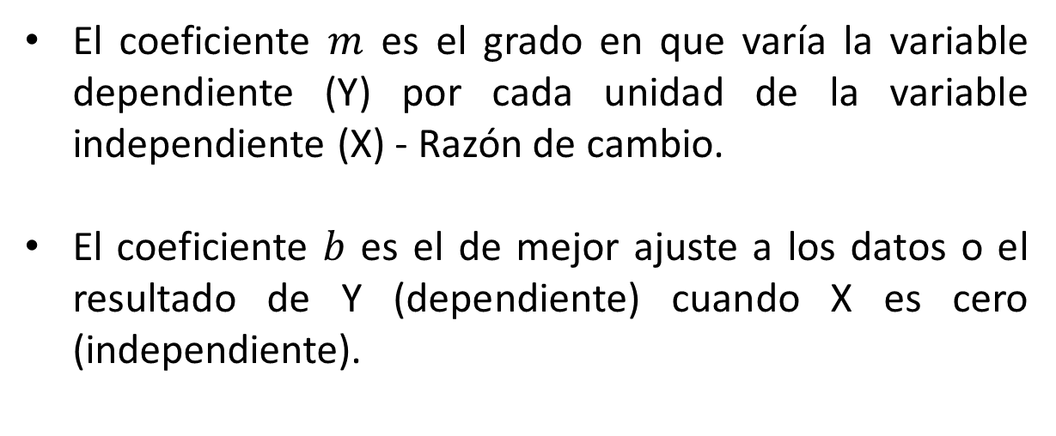
Interpretación de los coeficientes de la Regresión lineal
El coeficiente $m$ es el grado en que varía la variable dependiente (Y) por cada unidad de la variable independiente (X) - Razón de cambio.
El coeficiente $b$ es el de mejor ajuste a los datos o el resultado de Y (dependiente) cuando X es cero (independiente).
Regresión

Slide 5
Regresión lineal múltiple
$$Y=β_{0}+β_{1}X_{1}+β_{2}X_{2}+…+β_{n}X_{n}$$
Regresión

Slide 6
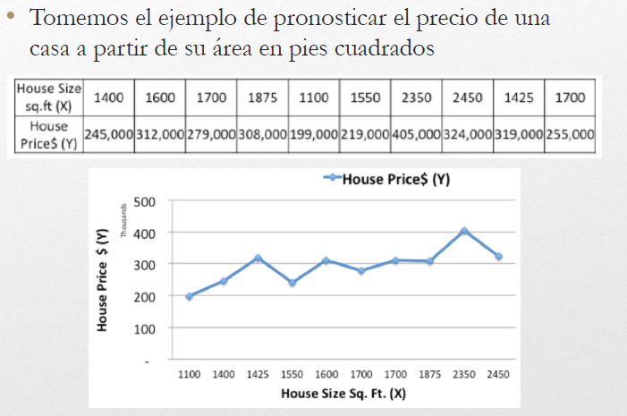
Método del Gradiente
Dataset: Regresión Lineal con Optimización.xlsx
Dataset: Casas.csv
Regresión

Slide 7
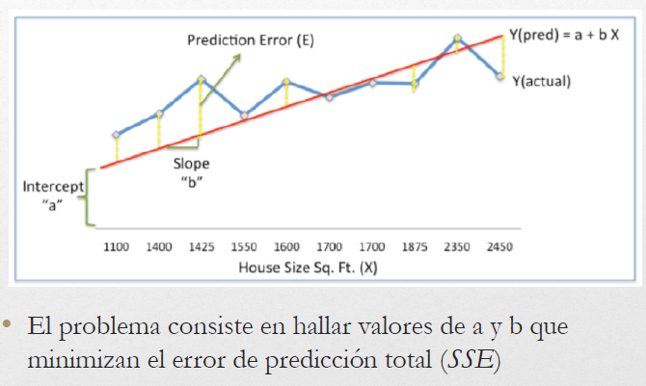
Método del Gradiente
Regresión

Slide 8
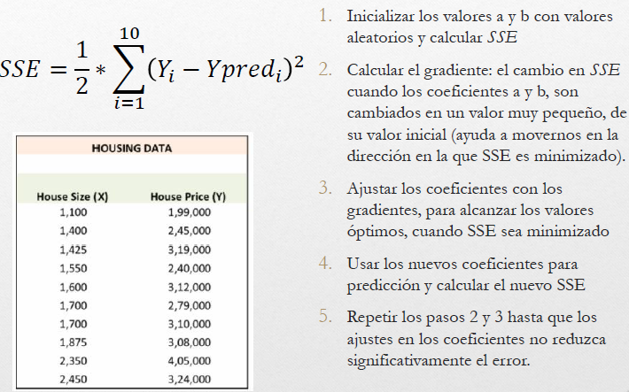
Método del Gradiente
Regresión

Slide 9
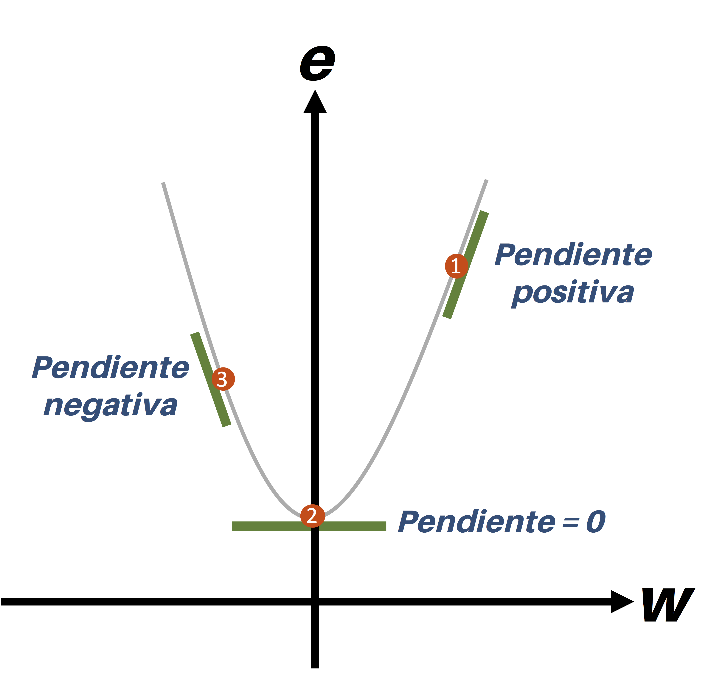
Optimización usando la derivada (gradiente) de una función.
Regresión

Slide 10
Cómo hallar los coeficientes del modelo de regresión lineal
MÉTODO DEL GRADIENTE – Minimizar f(x)
Escoger un punto inicial en R_{n}
Determinar una dirección de movimiento
Moverse en esa dirección de acuerdo a algún criterio determinando un nuevo punto
Verificar criterio de parada. Si no se satisface, volver a 2.
Preguntas:
Qué dirección de movimiento escoger?
Cómo determinar un punto para detenerse?
Regresión

Slide 11
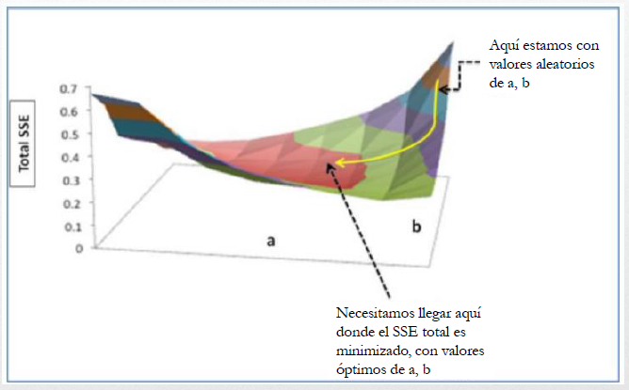
Método del Gradiente
Regresión

Slide 12

Método del Gradiente – Dirección de movimiento
Regresión

Slide 13
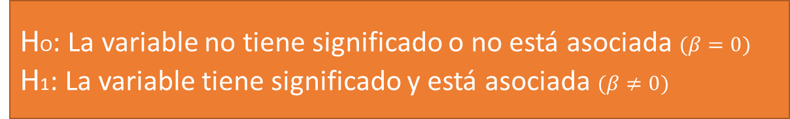
Análisis de Varianza
PRUEBAS DE HIPÓTESIS:
Prueba F de significación global
Pruebas t para significancia de cada coeficiente (una prueba por cada coeficiente)
HO: el modelo sin variables independientes se ajusta a los datos tan bien como nuestro modelo
H1: nuestro modelo se ajusta a los datos mejor que el modelo con solo el intercepto
HO: La variable no tiene significado o no está asociada $(β=0)$
H1: La variable tiene significado y está asociada $(β≠0)$
Regresión

Slide 14

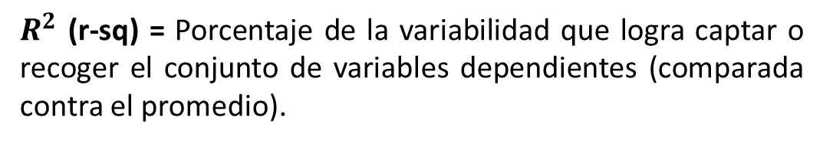
Calidad de la Regresión Lineal (Métricas básicas de pérdida)
01
S: Variabilidad (error) de la predicción. Está en unidades de la variable.
02
MSE = $S^{2}$ (métrica clásica).
03
$R^{2}$ (r-sq) = Porcentaje de la variabilidad que logra captar o recoger el conjunto de variables dependientes (comparada contra el promedio).
04
Análisis de varianza (prueba de hipótesis).
Regresión

Slide 15
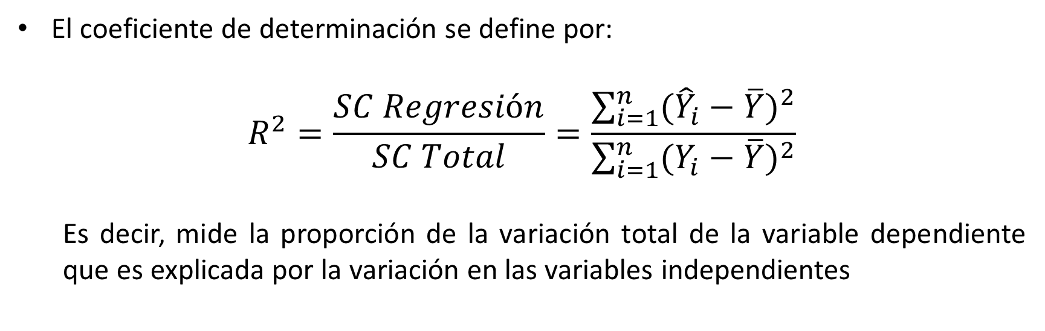
Coeficiente de determinación, R2
El coeficiente de determinación se define por:
$$R^{2}=\frac{SC Regresión}{SC Total}=\frac{\sum_{i=1}^{n}{{({\hat{Y}}_{i}−\overline{Y})}^{2}}}{\sum_{i=1}^{n}{{(Y_{i}−\overline{Y})}^{2}}}$$
Es decir, mide la proporción de la variación total de la variable dependiente que es explicada por la variación en las variables independientes
Regresión

Slide 16

R2 AJUSTADO
EL R2 múltiple mide la cantidad de variación de la variable dependiente que pueden explicar las variables independientes. Cuando se añaden predictores al modelo, el R2 múltiple siempre aumentará, ya que un predictor siempre explicará una parte de la varianza.
El R2 ajustado controla este aumento y añade penalizaciones por el número de predictores en el modelo. Por lo tanto, muestra un equilibrio entre el modelo más moderado y el modelo que mejor se ajusta.
Por lo general, una gran diferencia entre el R2 múltiple y el R2 ajustado indica que el modelo se ha ajustado en exceso (overfitting).
Regresión

Slide 17
SUPUESTOS DEL MODELO DE REGRESIÓN LINEAL MÚLTIPLE
Los residuales se distribuyen normalmente con media cero
La varianza de los residuos es constante (homocedasticidad)
Los residuos no están correlacionados
Regresión

Slide 18
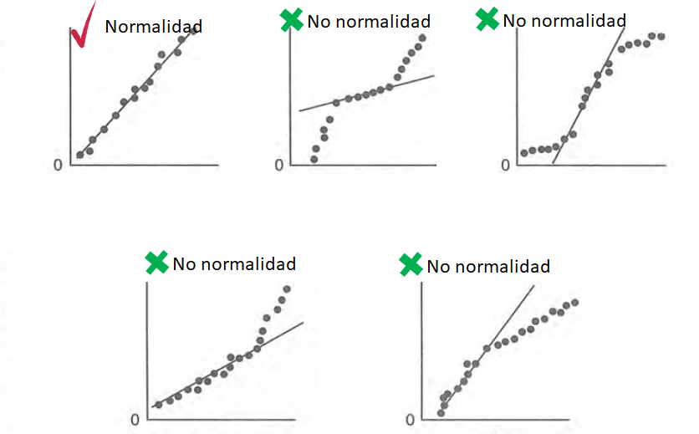
Prueba de normalidad de residuos
Q-Q Plot
Regresión

Slide 19
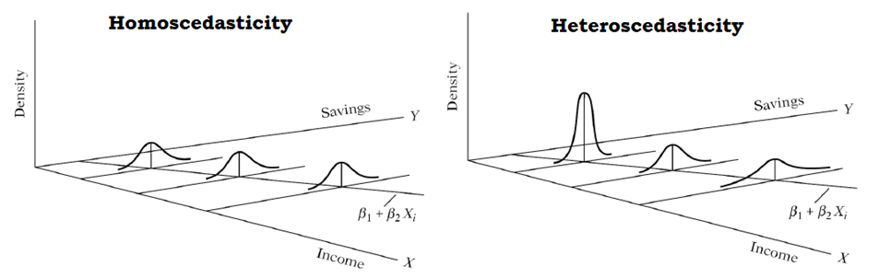
Prueba de homocedasticidad de residuos
Prueba de Breusch–Pagan
HO: los residuos tienen la varianza constante
H1: los residuos NO tienen varianza constante
Regresión

Slide 20
Prueba de autocorrelación de residuos
Prueba de Durbin-Watson
HO: los residuos NO están autocorrelacionados
H1: los residuos SI están autocorrelacionados
Regresión

Slide 21
Tamaño de muestra
Lo mejor es tener más de una medición por valor de la(s) variable(s) independiente(s) y garantizar la mayor cobertura posible de la misma en rango.
Radios empíricos: 10 a 15 datos por variable independiente (Harrell); 5 mínimo, 20 recomendado (Hair); 50 a 1 si se hace stepwise.
Regresión

Slide 22
Regresiones
(Feature Selection)
Regresión

Slide 23
Métodos de selección de variables en Regresión Múltiple
Modelo preespecificado
Regresión por componentes principales
01
04
Pasos sucesivos (stepwise), adelante (forward) o atrás (backward)
Regresión de cresta
(Ridge Regression)
02
05
Mejores subgrupos
(best subsets)
Uso de Lasso
03
06
Regresión

Slide 24
Entrenamiento y validación
En cualquiera de los casos anteriores, es buena práctica someter los modelos obtenidos a un proceso de entrenamiento y validación (partición, validación cruzada, etc.).
Regresión

Slide 25
Suposiciones y diagnósticos de modelamiento (múltiples)
Overfitting: Métricas penalizadas y tamaño de muestra
Multicolinealidad: Correlaciones multivariadas y/o análisis factorial
Relación funcional: Gráfico de predicciones estándar vs. Residuos estándar
Otras variables: Dispersión de nueva variable vs. Modelo existente y Outliers
Regresión

Slide 26
Calidad de la Regresión lineal (Métricas penalizadas de pérdida)
AIC: Basado en teoría de la información. Penaliza por parámetros.
BIC: Basado en teoría de la información. Penaliza por parámetros y ajusta por tamaño de muestra.
R2 ajustado: Penaliza por el número de parámetros (a través de los grados de libertad).
Regresión

Slide 27

AIC
El Criterio de Información de Akaike (AIC) es un método matemático para evaluar hasta qué punto un modelo se ajusta a los datos a partir de los que se ha generado.
El AIC se utiliza para comparar diferentes modelos posibles y determinar cuál es el que mejor se ajusta a los datos. El AIC se calcula a partir de:
el número de variables independientes utilizadas para construir el modelo.
la estimación de máxima verosimilitud del modelo (lo bien que el modelo reproduce los datos).
El modelo mejor ajustado según el AIC es el que explica la mayor cantidad de variación utilizando el menor número posible de variables independientes.
Para comparar modelos utilizando el AIC, es necesario calcular el AIC de cada modelo. Si un modelo es más de 2 unidades AIC inferior a otro, entonces se considera significativamente mejor que ese modelo.
https://robjhyndman.com/hyndsight/lm_aic.html
Regresión

Slide 28

Método Stepwise
Hace pruebas F de hipótesis parciales:
¿Dado el modelo actual de regresión, vale la pena incluir alguna variable? (Hacia adelante).
¿Dado el modelo actual de regresión, vale la pena excluir alguna variable? (Hacia atrás).
Regresión

Slide 29
Best Subsets
Detecta el mejor modelo de cada posible tamaño k entre p predictores (k<p).
Escogencia del k final: un punto de corte en el error.
Por origen usa una métrica llamada Cp de Mallows (de penalización) conectada con AIC.
Da poder de decisión al modelador.
Regresión

Slide 30
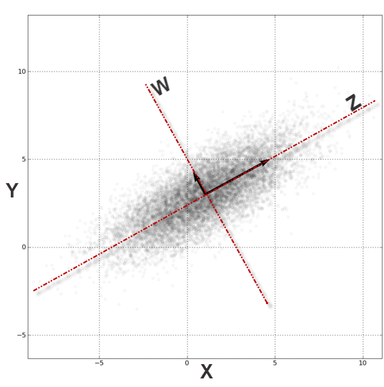
Regresión por Componentes Principales
Realizar análisis factorial/componentes principales y usar dichos componentes como predictores.
Ayuda a reducir la complejidad del modelo y elimina la multicolinealidad.
Regresión

Slide 31
Regresión
polinomial y transformaciones
Regresión
Notes:
Objetivo: dar una mirada general al curso, y explicar porque´tiene los contenidos que tiene. Primero la clásica división

Slide 32
Regresión lineal polinomial
Regresión

Slide 33
Ideas fundamentales
Ventajas
Hacer transformaciones linealizables.
Incluir grados polinomiales que puedan dar mejor ajuste.
Coordinación con modelo preespecificado.
Desventajas
Riesgo de overfitting.
Basta con un polinomio grado 3 para la mayoría de los casos.
Dificulta la comprensión/explicación.
Regresión

Slide 34
Transformación inversa
Hay una importante reducción en los extremos.
Los casos con implicaciones fisicoquímicas suelen tener este tipo de relación.
Regresión

Slide 35
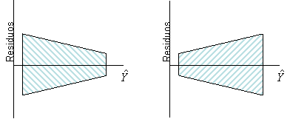
Transformación logarítmica
Puede detectarse con los residuos vs. predicciones.
Es necesario preguntarse si tiene sentido en el negocio.
Regresión

Slide 36
Logaritmos en la empresa
El aumento de una variable X no siempre genera el mismo aumento en la Y.
El clásico ejemplo es la satisfacción (o el rendimiento) en función de la cantidad de un satisfactor (insumo).
Esto se conoce como la ley de los rendimientos marginales decrecientes y puede modelarse con un logaritmo.
Regresión

Slide 37
Curvas de ingreso
El ingreso es función de la demanda y el precio.
Sin embargo, usualmente la demanda es función del precio.
Ello genera “naturalmente” un polinomio de grado 2.
Regresión

Slide 38
Polinomio grado 2
Genera una función convexa con un único punto crítico.
De acuerdo al dominio del conocimiento.
Puede detectarse con los residuos vs. la variable.
Regresión

Slide 39
Polinomio grado 3
Puede modelar diversos puntos críticos o de inflexión.
Es la de mayor riesgo de overfitting.
Regresión

Slide 40
Polinomios
El grado 3 suele ser suficiente.
Existe riesgo de multicolinealidad. Solución: polinomios ortogonales.
Regresión

